Slide 1
«Организация работы предприятий (организаций) потребительского рынка по обеспечению доступности объекта и предоставляемых услуг для инвалидов с оказанием им необходимой помощи»
Барнаул, 2022
Новосибирская областная специальная библиотека для незрячих и слабовидящих

Slide 2
Организация и документационное обеспечение работы предприятий (организаций) сферы потребительского рынка по созданию условий доступности для инвалидов объектов и предоставляемых услуг
Федеральный закон от 24.11.1995 N 181-ФЗ "О социальной защите инвалидов в Российской Федерации"
Статья 15. Обеспечение беспрепятственного доступа инвалидов к объектам социальной, инженерной и транспортной инфраструктур
Органы государственной власти, органы государственной власти субъектов Российской Федерации, органы местного самоуправления (в сфере установленных полномочий), организации независимо от их организационно-правовых форм обеспечивают инвалидам (включая инвалидов, использующих кресла-коляски и собак-проводников) условия доступности своих объектов и услуг.
Приказ Минпромторга России от 18.12.2015 № 4146 Порядок обеспечения доступности для инвалидов объектов и услуг в сфере потребительского рынка
Для организации потребительского рынка независимо от их организационно-правовых форм определены следующие обязанности:
по обеспечению доступности объектов;
по созданию условий доступности услуг;
по дополнительным условиям или формам предоставления услуг (в различных учреждениях) (в том числе дистанционно, на дому, на другом объекте);
по организации паспортизации объектов и услуг;
по закреплению в локальных документах, в том числе в должностных инструкциях сотрудников учреждений (организаций), обязанностей по оказанию помощи инвалидам и их сопровождению на объекте;
требования к подготовленности персонала (путем обучения /инструктирования, в том числе овладения навыками) по оказанию помощи и сопровождению инвалидов и других МГН;
обязательность отражения информации о порядке организации доступности объекта и предоставляемых услуг

Slide 3
Организация и документационное обеспечение работы предприятий (организаций) сферы потребительского рынка по созданию условий доступности для инвалидов объектов и предоставляемых услуг
Доступность объекта
возможность самостоятельного передвижения по территории объекта, включая доступ к парковочным местам;
беспрепятственный вход в объекты и выход из них;
самостоятельное передвижение внутри здания в целях доступа к месту предоставления услуги;
надлежащее размещение носителей информации, необходимой для обеспечения беспрепятственного доступа инвалидов к объектам и услугам, с учетом ограничений их жизнедеятельности, в том числе дублирование необходимой для получения услуги звуковой и зрительной информации, а также надписей, знаков и иной текстовой и графической информации знаками;
дублирование необходимой для инвалидов звуковой и зрительной информации, а также надписей, знаков и иной текстовой и графической информации знаками, выполненными рельефно-точечным шрифтом Брайля

Slide 4
Организация и документационное обеспечение работы предприятий (организаций) сферы потребительского рынка по созданию условий доступности для инвалидов объектов и предоставляемых услуг
Обеспечение доступности для инвалидов помещений торговых организаций регулируется Сводом правил 59.13330.2020 Доступность зданий и сооружений для маломобильных групп населения. Актуализированная редакция СНиП 35-01-2001, применение которого носит обязательный характер, и Сводом правил «Общественные здания и сооружения, доступные маломобильным группам населения. Правила проектирования», который носит добровольный характер и устанавливает повышенные требования.
Вариант «А». Обеспечивается доступность всех помещений организации потребительского рынка для инвалидов
Вариант «Б». Создание условий для получения полного ассортимента товаров и услуг в специально выделенной для этого зоне для маломобильных потребителей.
В случае невозможности полного приспособления существующего объекта для нужд МГН следует адаптировать объект в рамках «разумного приспособления» при согласовании (до реконструкции или капитального ремонта здания, помещения) с одним из общественных объединений инвалидов, осуществляющих свою деятельность на соответствующей территории. Возможно организовать предоставление необходимых услуг по месту жительства потребителей из числа маломобильных групп населения или в дистанционном режиме, либо на другом объекте (п. 5 Приказа № 4146).

Slide 5
Организация и документационное обеспечение работы предприятий (организаций) сферы потребительского рынка по созданию условий доступности для инвалидов объектов и предоставляемых услуг
изменение порядка предоставления услуг;
оказание инвалидам необходимой помощи в доступной для них форме в уяснении порядка предоставления и получения услуги, в оформлении установленных регламентом (порядком) ее предоставления документов, в совершении ими других необходимых для получения услуги действий;
возможность заблаговременного информирования лиц, на которых возложено оказание услуг, о потребности в создании условий, необходимых инвалидам для их получения, с учетом имеющихся у них стойких расстройств функций организма
сопровождение инвалидов, имеющих стойкие расстройства функции зрения и самостоятельного передвижения, и оказание им помощи на объектах
оказание инвалидам дополнительной помощи при получении услуг (в том числе предоставление инвалидам по слуху услуги с использованием русского жестового языка, включая обеспечение допуска на объект сурдопереводчика, тифлосурдопереводчика);
обеспечение допуска на объект, в котором предоставляются услуги, собаки-проводника при наличии документа, подтверждающего ее специальное обучение, выданного в порядке, утвержденном приказом Министерства труда и социальной защиты Российской Федерации от 22 июня 2015 г. № 386н
оказание работниками организаций, предоставляющих услуги населению, помощи инвалидам в преодолении барьеров, мешающих получению ими услуг наравне с другими лицами.

Slide 6
Организация и документационное обеспечение работы предприятий (организаций) сферы потребительского рынка по созданию условий доступности для инвалидов объектов и предоставляемых услуг
АДМИНИСТРАТИВНАЯ ОТВЕТСТВЕННОСТЬ
За неисполнение законодательства в сфере обеспечения доступности объектов и услуг для инвалидов установлена административная ответственность в виде штрафа в следующих размерах:
уклонение от исполнения требований доступности для инвалидов объектов инженерной, транспортной и социальной инфраструктур – от 2 до 3 тысяч рублей для должностных лиц; от 20 до 30 тысяч рублей для юридических лиц (ст.9.13 КоАП РФ);
нарушение требований законодательства, предусматривающих выделение на автомобильных стоянках (остановках) мест для специальных автотранспортных средств инвалидов – от 3 до 5 тысяч рублей на должностных лиц; от 30 до 50 тысяч рублей на юридических лиц (ст.5.43 КоАП РФ).
отказ потребителю в предоставлении товаров (выполнении работ, оказании услуг) либо доступе к товарам (работам, услугам) по причинам, связанным с состоянием его здоровья, или ограничением жизнедеятельности, или его возрастом кроме случаев, установленных законом (п.5. Статья 14.8 КоАП РФ Нарушение иных прав потребителей)
влечет наложение административного штрафа на должностных лиц в размере от тридцати тысяч до пятидесяти тысяч рублей; на юридических лиц - от трехсот тысяч до пятисот тысяч рублей.
*в случае неоднократного отказа одному потребителю либо неоднократного отказа двум и более потребителям одновременно административная ответственность наступает за такой отказ каждому потребителю и за каждый случай такого отказа в отдельности

Slide 7
Организация и документационное обеспечение работы предприятий (организаций) сферы потребительского рынка по созданию условий доступности для инвалидов объектов и предоставляемых услуг
Ответственность руководителя
разрабатываются и утверждаются локальные организационно-распорядительные документы, утверждающие порядок обеспечения доступности объекта и услуг, в том числе оказания помощи МГН;
закрепляются в должностных инструкциях персонала конкретные задачи и функции по оказанию помощи инвалидам и другим МГН;
организуется систематическое обучение (инструктаж)персонала по вопросам оказания помощи на объекте инвалидам и другим МГН, с отражением его в учетных документах;
обеспечивается наличие доступной информации для обслуживаемых граждан (инвалидов) о порядке организации доступности объекта и услуг, о порядке получения помощи на объекте.

Slide 8
Организация и документационное обеспечение работы предприятий (организаций) сферы потребительского рынка по созданию условий доступности для инвалидов объектов и предоставляемых услуг
Разрабатывается и утверждается решением руководителя организации:
приказ о мерах по обеспечению доступности для инвалидов и других маломобильных групп населения объекта потребительского рынка , а также предоставляемых на нем услуг
приказ о проведении паспортизации объекта потребительского рынка и утверждении комиссии (с включением представителя общественной организации инвалидов по согласованию )
положение (регламент,инструкция) об организации доступности объекта и предоставляемых услуг с сопровождением инвалидов на объекте или иной документ, регламентирующий обеспечение условий доступности для инвалидов и других МГН объектов и предоставляемых услуг, а также оказания им при этом необходимой помощи в организации (учреждении);
приказ о назначении ответственных сотрудников за организацию работ по обеспечению доступности объекта и услуг в организации;
должностные инструкции персонала (вносимые изменения в должностные инструкции), ответственного за оказание помощи инвалидам и сопровождение их на объекте;
порядок проведения инструктажа в учреждении с утвержденной программой (обучения) инструктирования;
форма учета проведения инструктажа персонала

Slide 9
Организация и документационное обеспечение работы предприятий (организаций) сферы потребительского рынка по созданию условий доступности для инвалидов объектов и предоставляемых услуг
Приказ о мерах по обеспечению доступности для инвалидов и других маломобильных групп населения объекта потребительского рынка , а также предоставляемых на нем услуг
Общая информация об условиях доступности объекта, включая наличие парковочных мест, доступных входов, наличие службы или специалиста сопровождения и т.п.
Форма предоставления услуг, в том числе дистанционно, на дому
Назначение ответственного сотрудника
Утверждение внутренних локальных документов (положение об оказании услуг, приказ о паспортизации, утверждении положений должностных инструкций специалистов, порядок обучения и инструктирования сотрудников, формы учетных документов и др.)
Особые условия о функционировании технических средств на объекте и др.

Slide 10
Организация и документационное обеспечение работы предприятий (организаций) сферы потребительского рынка по созданию условий доступности для инвалидов объектов и предоставляемых услуг
приказ о проведении паспортизации объекта потребительского рынка и утверждении комиссии (с включением представителя общественной организации инвалидов по согласованию )
назначить членов комиссии
включить в состав комиссии представителя ООИ (по согласованию)
- определить сроки проведения обследования объекта, составления отчетных документов

Slide 11
Организация и документационное обеспечение работы предприятий (организаций) сферы потребительского рынка по созданию условий доступности для инвалидов объектов и предоставляемых услуг
положение (регламент,инструкция) об организации доступности объекта и предоставляемых услуг
Конкретные мероприятия доступности на объекте (доступные входы, размещение кнопок вызова, наличие ассистивных (вспомогательных и устройств, порядок их функционирования и т.д.)
Информационное сопровождение (системы информации и навигации на объекте, информация на веб-ресурсе, мобильное приложение и т.п.)
Информация о службах и сотрудниках, ответственных за сопровождение и оказание помощи с их контактами
Порядок действий сотрудников и служб при оказании услуг
Порядок пребывания и перемещения инвалидов на объекте (возможно приложить схемы движения), место размещения собаки-проводника, пути эвакуации МГН и т.п.
-меры ответственности

Slide 12
Задачи персонала по оказанию помощи и сопровождению инвалидов на объектах потребительского рынка, требования к компетенциям и подготовленности персонала
определить основной маршрут движения обслуживаемых МГН, начиная от входа на территорию объекта до зоны целевого назначения (места оказания услуг) -до сан.-гиг. помещений - до мест сопутствующего обслуживания
определить по маршруту наличие барьеров для различных категорий МГН, возможные пути их преодоления силами персонала и перечень необходимого оснащения (вспомогательного оборудования, технических средств адаптации)
Для оказания инвалидам помощи персоналом на объекте (в т.ч. организации сопровождения)

Slide 13
Задачи персонала по оказанию помощи и сопровождению инвалидов на объектах потребительского рынка, требования к компетенциям и подготовленности персонала
Для оказания инвалидам помощи персоналом на объекте (в т.ч. организации сопровождения)

Slide 14
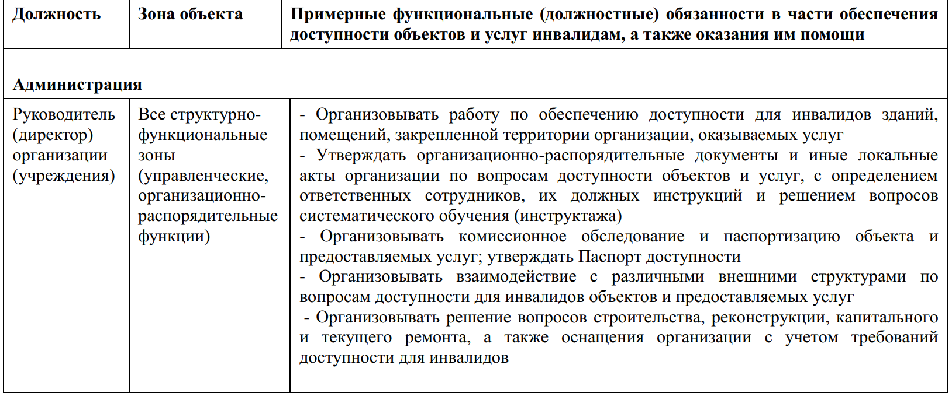
Отражение в локальных документах, в том числе в должностных инструкциях сотрудников предприятий (организаций) обязанностей по оказанию помощи инвалидам и их сопровождению на объекте
Назначив приказом ответственных сотрудников, необходимо распределить обязанности в зависимости от выполняемых основных функций и отразить эти обязанности в должностных инструкциях (дополнить соответствующим пунктом)
Примерный перечень функциональных (должностных) обязанностей сотрудников организации потребительского рынка по обеспечению доступности объекта и услуг для инвалидов, оказания им необходимой помощи

Slide 15
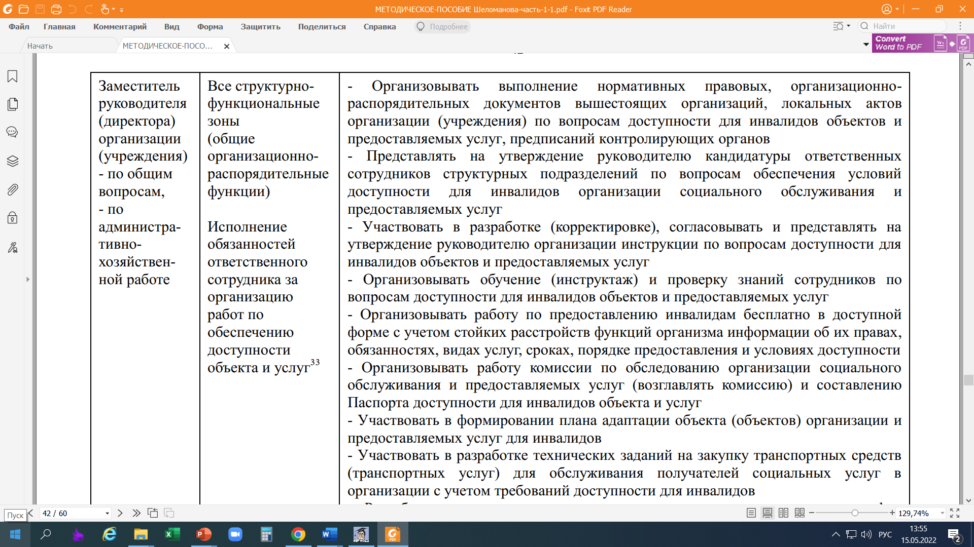
Отражение в локальных документах, в том числе в должностных инструкциях сотрудников предприятий (организаций) обязанностей по оказанию помощи инвалидам и их сопровождению на объекте
Примерный перечень функциональных (должностных) обязанностей сотрудников организации потребительского рынка по обеспечению доступности объекта и услуг для инвалидов, оказания им необходимой помощи
- Разрабатывать и представлять на утверждение руководителю план-график оснащения организации (учреждения) и закупки нового оборудования, включая вспомогательные устройства, технические средства адаптации в целях повышения уровня доступности объекта (объектов) организации и условий предоставления услуг с учетом потребностей инвалидов
- Организовывать работу по подготовке договоров (дополнительных соглашений) с
арендодателями, предусматривающих условия выполнения собственником объекта
требований по обеспечению условий доступности для инвалидов арендуемого
объекта недвижимого имущества
- Участвовать в заказе на разработку и в согласовании проектно-сметной документации на строительство, реконструкцию, капитальный ремонт объектов недвижимого имущества организации с учетом условий, обеспечивающих
соответствие требованиям доступности для инвалидов
- Осуществлять контроль за соблюдением требований доступности для инвалидов
при приемке вновь вводимых в эксплуатацию, а также прошедших капитальный ремонт, реконструкцию, модернизацию объектов недвижимого имущества
организации

Slide 16
Отражение в локальных документах, в том числе в должностных инструкциях сотрудников предприятий (организаций) обязанностей по оказанию помощи инвалидам и их сопровождению на объекте
Примерный перечень функциональных (должностных) обязанностей сотрудников организации потребительского рынка по обеспечению доступности объекта и услуг для инвалидов, оказания им необходимой помощи

Slide 17
Отражение в локальных документах, в том числе в должностных инструкциях сотрудников предприятий (организаций) обязанностей по оказанию помощи инвалидам и их сопровождению на объекте
Примерный перечень функциональных (должностных) обязанностей сотрудников организации потребительского рынка по обеспечению доступности объекта и услуг для инвалидов, оказания им необходимой помощи

Slide 18
Отражение в локальных документах, в том числе в должностных инструкциях сотрудников предприятий (организаций) обязанностей по оказанию помощи инвалидам и их сопровождению на объекте
Примерный перечень функциональных (должностных) обязанностей сотрудников организации потребительского рынка по обеспечению доступности объекта и услуг для инвалидов, оказания им необходимой помощи

Slide 19
Задачи персонала по оказанию помощи и сопровождению инвалидов на объектах потребительского рынка, требования к компетенциям и подготовленности персонала
Обучение/инструктаж персонала (темы)
- об основных требованиях доступности объектов и услуг
- об основных видах нарушений функций и значимых барьерах окружающей среды для МГН
- о порядке обеспечения доступа на объект потребительского рынка, перемещения к месту получения услуги
- о порядке и формате предоставления услуг в организации (на объекте, на дому, дистанционно)
о порядке взаимодействия с инвалидами, имеющими различные виды нарушений, с учетом особенностей восприятия и общения
об организации обслуживания граждан в организации, о видах помощи и порядке сопровождения их на объекте
о вспомогательном оборудовании для оказания помощи инвалидам, о правилах работы с ним
об ответственных сотрудниках за оказание помощи маломобильным гражданам на объекте и их задачах
о порядке действий и взаимодействия сотрудников при оказании помощи инвалидам и иным МГН

Slide 20
Задачи персонала по оказанию помощи и сопровождению инвалидов на объектах потребительского рынка, требования к компетенциям и подготовленности персонала
Задачи инструктажа персонала при его различных видах и формах
Направление на первичный индивидуальный инструктаж по вопросам доступности принятого на работу сотрудника дает отдел кадров организации.
Повторный периодический инструктаж проводится по плану работы организации. Рекомендуется периодический инструктаж проводить не реже 1 раза в полугодие.
Может быть принято решение и о внеплановом проведении
инструктажа (для изучения новых документов, инструкций, правил, порядка предоставления новых услуг, новых форм обслуживания, новых помещений).

Slide 21
Задачи персонала по оказанию помощи и сопровождению инвалидов на объектах потребительского рынка, требования к компетенциям и подготовленности персонала
Форма учетного документа – журнала инструктажа персонала

Slide 22
Отражение информации о доступности для инвалидов объектов и услуг на веб-ресурсах, иных информационных носителях, в индивидуальных памятках для потребителей, в т.ч. для инвалидов и других МГН
Порядок организации доступности должен быть доведен до сведения получателей услуг из числа МГН
Для предварительного ознакомления инвалидов с условиями посещения объекта рекомендуется разместить на официальном сайте объекта информацию:
Общая информация об организации сопровождения и помощи, контакты ответственных лиц и служб сопровождения;
Информация об имеющихся технических средствах на объекте
Информация по порядку оказания услуг людям, пользующихся креслом-коляской;
Информация для незрячих лиц по порядку оказания услуг;
- Информация для лиц с нарушениями слуха по порядку оказания услуг.

